Slide 1

Día, Fecha: | Viernes, XX-XX-XXXX
Hora de inicio: | 19:00
Inteligencia Artificial 1 [A]
Robin Omar Buezo Díaz

Slide 2


INTELIGENCIA ARTIFICIAL 1
Clase 8
Realidad Aumentada
Escuela de Ingenieria de Ciencias Y Sistemas
Facultad de Ingenieria
Universidad de San Carlos de Guatemala
Elaborado por: Robin Omar Buezo Díaz

Slide 3


Agenda
Recursos
Recordatorios
Temas
Creación de Contenido Digital para Realidad Aumentada
Actividad
Corto en UEDI
Elaborado por: Robin Omar Buezo Díaz

Slide 4

COMPETENCIA(S) Que desarrollaremos
Crea aplicaciones de realidad aumentada con contenido digital interactivo mediante el uso de bibliotecas como AR.js y técnicas de diseño de experiencias para integrar información virtual en el mundo real de forma efectiva y funcional

Slide 5
Contenido Digital con Realidad Aumentada
A diferencia del contenido digital tradicional, que se consume en pantallas planas, el contenido digital en RA permite a los usuarios experimentar e interactuar con los elementos digitales de manera inmersiva, generando nuevas formas de comunicación, educación, entretenimiento y comercio.
Se refiere a todos los elementos virtuales que pueden superponerse en el entorno físico a través de dispositivos tecnológicos. Estos elementos pueden incluir imágenes, videos, modelos 3D, animaciones, texto e incluso sonidos, mejorando la interacción del usuario con su entorno real.
Elaborado por: Robin Omar Buezo Díaz

Slide 6
Tipos de Contenido Digital en Realidad Aumentada
Elaborado por: Robin Omar Buezo Díaz

Slide 7
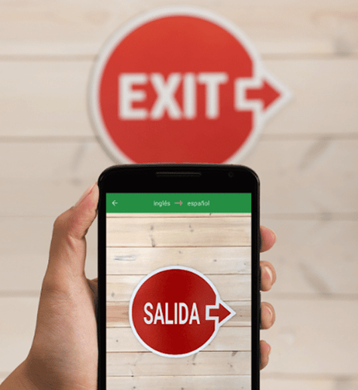
Imágenes y Gráficos 2D
Superposición de imágenes, íconos o textos en entornos reales.
Uso en publicidad interactiva o información contextual en museos y guías turísticas.
Elaborado por: Robin Omar Buezo Díaz

Slide 8
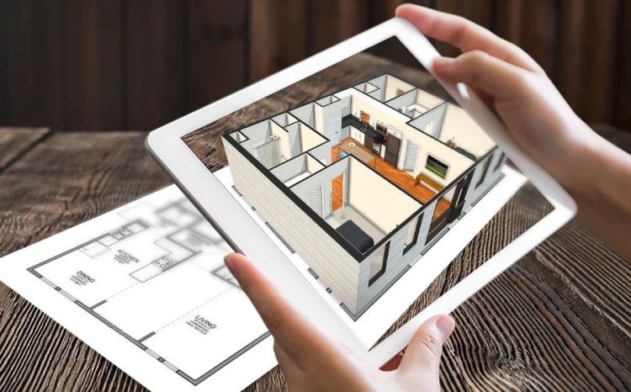
Modelos 3D y Animaciones
Representaciones tridimensionales de productos, personajes o estructuras.
Aplicaciones en comercio electrónico y arquitectura.
Elaborado por: Robin Omar Buezo Díaz

Slide 9
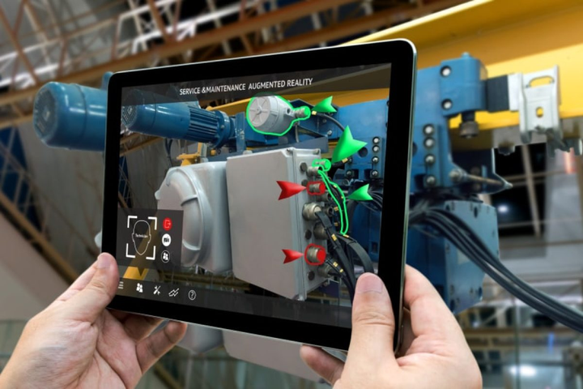
Videos en Realidad Aumentada
Contenido en video que se reproduce sobre superficies detectadas, como libros o empaques de productos.
Utilizado en marketing, entretenimiento y educación interactiva.
Elaborado por: Robin Omar Buezo Díaz

Slide 10
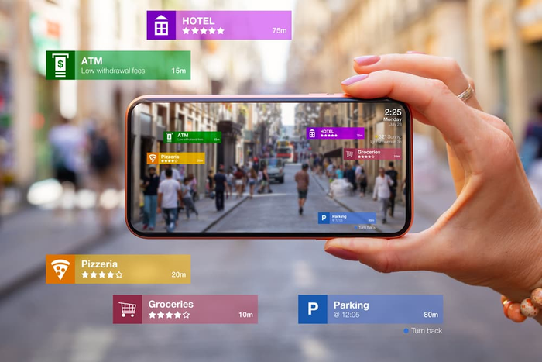
Texto y Datos Dinámicos
Información en tiempo real sobre productos, ubicaciones o personas.
Aplicaciones en navegación y señalización aumentada en ciudades inteligentes.
Elaborado por: Robin Omar Buezo Díaz

Slide 11
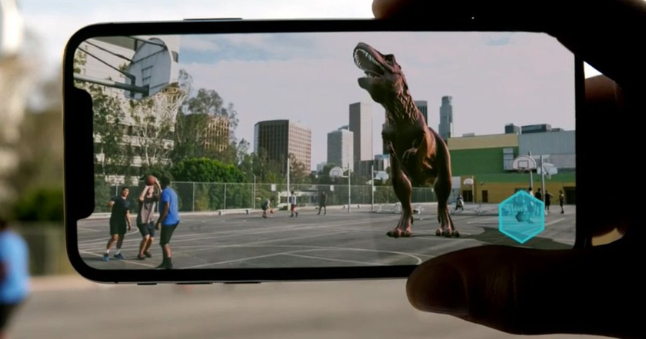
Sonido y Experiencias Auditivas
Uso de audio espacializado en RA para mejorar la inmersión.
Guías de museos y experiencias de narración aumentada.
Elaborado por: Robin Omar Buezo Díaz

Slide 12
Creación de Contenido Digital en Realidad Aumentada
Para desarrollar contenido digital con realidad aumentada, es necesario el uso de herramientas específicas que permitan integrar elementos digitales en el mundo real
Elaborado por: Robin Omar Buezo Díaz

Slide 13



Software de Diseño y Modelado
Adobe Aero
Plataforma para crear experiencias interactivas de RA sin necesidad de programar.
Bender y Autodesk Maya
Creación de modelos 3D para su uso en RA.
Elaborado por: Robin Omar Buezo Díaz

Slide 14
Motores de RA y Plataformas de Desarrollo
ARKIT Y ARCORE
KIts de desarrollo para integrar RA en dispositivos móviles.
VUFORIA Y WIKITUDE
PLATAFORMAS QUE PERMITEN reconocimiento de imágenes y objetos.
UNITY Y UNREAL ENGINE
MOtores gráficos utilizados para la creación de experiencias de RA interactivas.
Elaborado por: Robin Omar Buezo Díaz

Slide 15
Métodos de Implementación
Marcadores visuales
Se utilizan imágenes específicas como activadores del contenido digital en RA.
RA sin marcadores
Uso de reconocimiento de objetos o superficies para la superposición de elementos.
Geolocalización
Integración de contenido digital basado en la ubicación del usuario.
Elaborado por: Robin Omar Buezo Díaz

Slide 16
APLICACION DE LA REALIDAD AUMENTADA

Slide 17
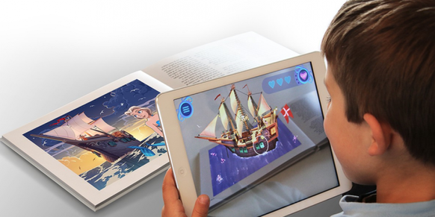
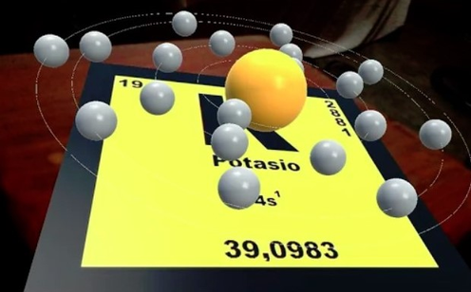
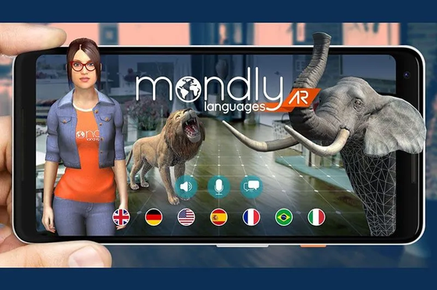
Educación
Libros y Materiales Interactivos
Editoriales han desarrollado libros que, al ser escaneados con una aplicación de RA, muestran modelos 3D, videos y contenido adicional.
Simulaciones y Laboratorios Virtuales
En asignaturas como biología y química, la RA permite a los estudiantes interactuar con modelos de células, moléculas y reacciones en un entorno seguro.
Aprendizaje de Idiomas
Aplicaciones como Mondly usan RA para enseñar vocabulario y gramática con escenarios interactivos.
Elaborado por: Robin Omar Buezo Díaz

Slide 18

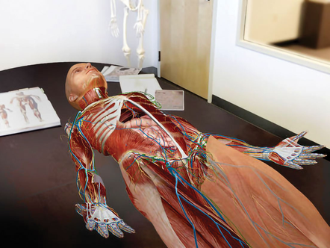
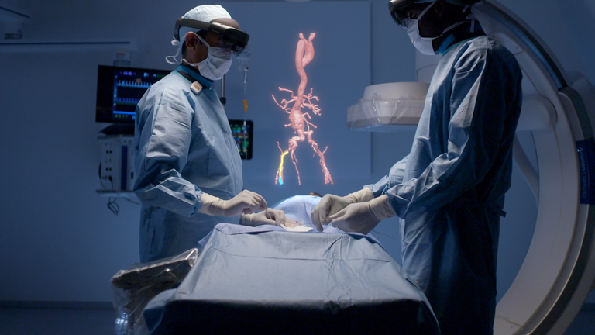
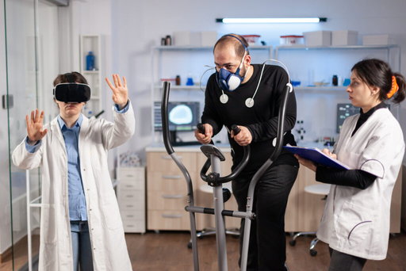
Salud y Medicina
Visualizacion de Anatomía Humana
APLICACiones como Human Anatomy Atlas permiten estudiar el cuerpo humano en detalle con modelos 3D interactivos.
Cirugía Asistida por RA
HERRamientas como Microsoft HoloLens son usadas por cirujanos para proyectar imágenes médicas en tiempo real y mejorar la precisión en procedimientos.
Terapia y Rehabilitacion
EN Fisioterapia, la RA se usa para guiar a los pacientes en ejercicios de recuperación con instrucciones visuales en tiempo real.
Elaborado por: Robin Omar Buezo Díaz

Slide 19
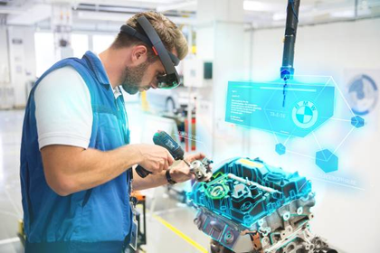
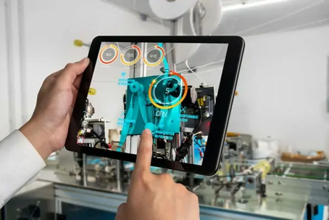
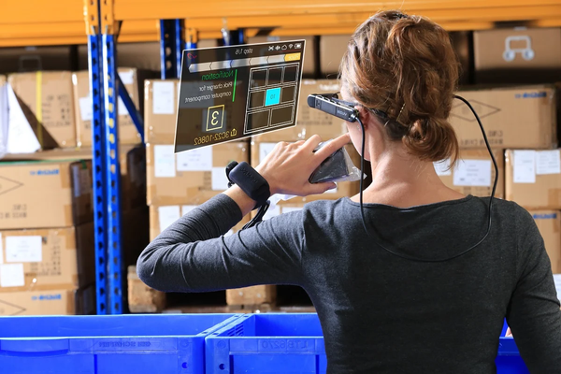
Manufactura e Industria 4.0
Asistencia en Ensamblaje
Empresas como Boeing han implementado RA para guiar a los operarios en el ensamblaje de componentes con superposición de instrucciones sobre las piezas.
Mantenimiento Preventivo
En plantas industriales, la RA permite visualizar información en tiempo real sobre el estado de maquinaria, reduciendo fallos y tiempos de inactividad.
Capacitación Laboral
La RA ayuda a entrenar a los trabajadores en procedimientos técnicos sin necesidad de equipos físicos costosos.
Elaborado por: Robin Omar Buezo Díaz

Slide 20
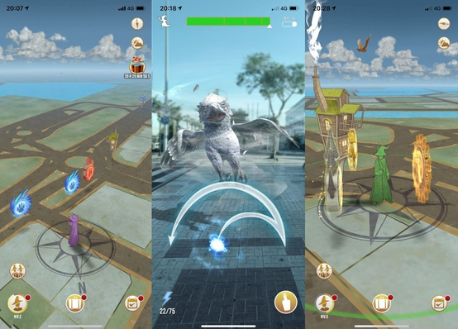
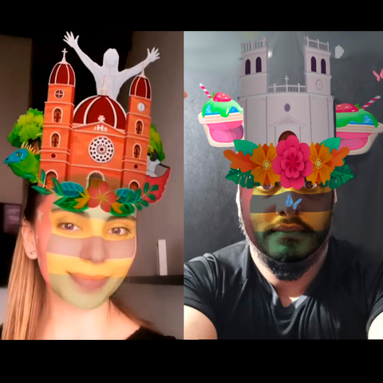
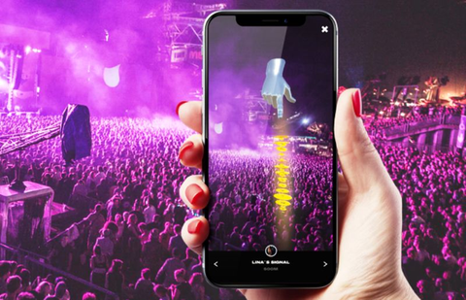
Entretenimiento y Juegos
Juegos de Realidad Aumentada
Pokémon GO y Harry Potter: Wizards Unite han popularizado el uso de RA en dispositivos móviles, combinando mundos virtuales con ubicaciones reales.
Efectos y Filtros en Redes
APLICaciones como Instagram, Snapchat y TikTok han integrado RA para permitir efectos visuales en fotos y videos en tiempo real.
Eventos y Espectáculos
CONCiertos y presentaciones en vivo han implementado efectos de RA para mejorar la experiencia del público.
Elaborado por: Robin Omar Buezo Díaz

Slide 21
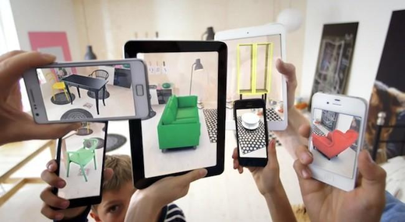
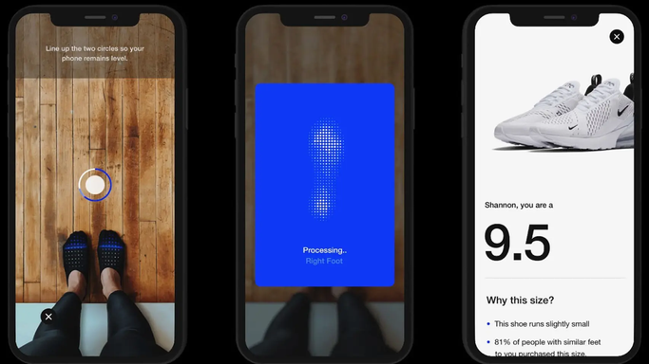
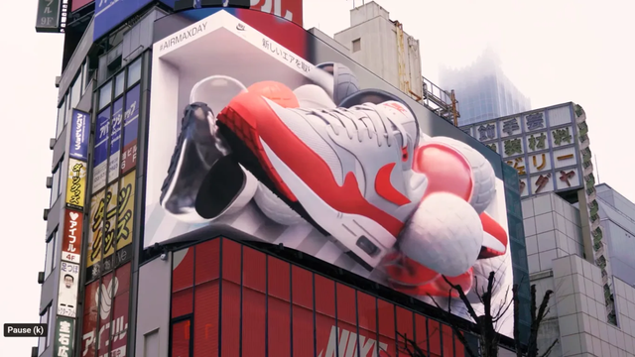
Retail y Comercio Electrónico
Prueba Virtual de Productos
Empresas como IKEA permiten visualizar muebles en casa antes de comprarlos mediante RA.
Moda y Accesorios
Marcas como Nike y Gucci han implementado RA para que los clientes prueben ropa y calzado de manera virtual.
Publicidad Interactiva
Anuncios en revistas y carteles han incorporado RA para mostrar contenido adicional al escanearlos con un dispositivo móvil.
Elaborado por: Robin Omar Buezo Díaz

Slide 22
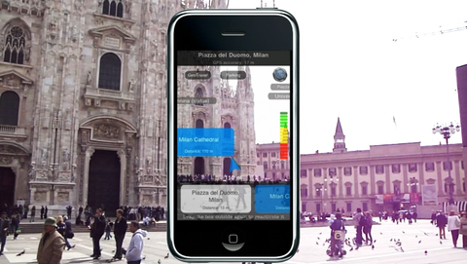
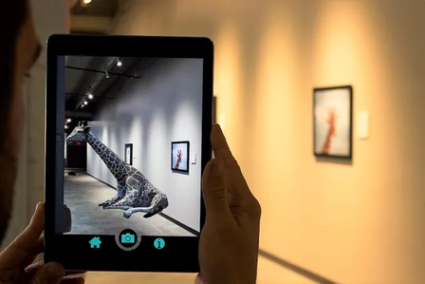
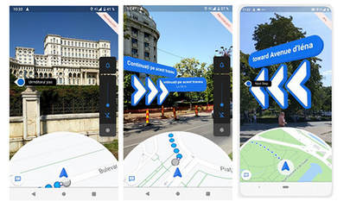
Turismo y Cultura
Guías Turísticas Aumentadas
Aplicaciones como Google Lens ofrecen datos históricos y culturales al escanear monumentos o puntos de interés.
Museos y Exposiciones
InstITUciones como el Museo Británico han incorporado experiencias de RA para visualizar reconstrucciones de piezas arqueológicas.
Mapas y Navegación
GOOGLe Maps ha integrado RA para mejorar la orientación con indicaciones visuales sobre el entorno real.
Elaborado por: Robin Omar Buezo Díaz

Slide 23
Conceptos Clave Aprendidos
Contenido Digital en AR: Una gran parte de la Realidad Aumentada es en sí el contenido que se muestra, para ellos es importante contar con diversas fuentes y herramientas para la creación de dicho contenido.
Aplicación de la Realidad Aumentada: Las áreas de aplicación de la Realidad Aumentada son muy grandes, desde la educación hasta la salud y comercio.

Slide 24
Valores y Actitudes
Innovación: Buscar nuevas formas de aplicar la RA para mejorar la sociedad.
Responsabilidad: Diseñar aplicaciones que respeten la privacidad y la seguridad de los usuarios.
Trabajo en equipo: La RA requiere colaboración entre ingenieros, diseñadores y especialistas en experiencia de usuario.
Ética profesional: Garantizar el uso adecuado de la RA en contextos críticos como la salud y la educación.
Compromiso con la accesibilidad: Desarrollar aplicaciones de RA inclusivas para toda la población.

Slide 25
Referencias
Azuma, R. (1997). "A Survey of Augmented Reality." Presence: Teleoperators and Virtual Environments.
Billinghurst, M., Clark, A., & Lee, G. (2015). "A survey of augmented reality." Foundations and Trends in Human–Computer Interaction.
Milgram, P., & Kishino, F. (1994). "A Taxonomy of Mixed Reality Visual Displays." IEICE Transactions on Information and Systems.
Google AR & VR. (2024). ARCore Developer Guide.
Unity Technologies. (2024). Augmented Reality Development with Unity.

Slide 26

¡GRACIAS POR su ATENCIÓN!
DUDAS
Recuerda que tenemos nuestro foro semanal donde puedes consultar cualquier duda que te surja en la semana

